Slide 1
Semantisatieverhaal AA:
Mag ik mezelf even aan jullie voorstellen? (Klik voor dia) Ik ben een vogelbekdier. Ik leef in Australië. Er zijn een paar dingen die mij een heel bijzonder dier maken. Luister maar. Ik ben een zoogdier, het dier dat als baby melk drinkt bij zijn moeder. Ik leg eieren maar als mijn jong uit het ei gekomen is, drinkt hij melk bij mij. Verder zie ik er ook heel bijzonder uit. Ik heb een snavel. Met deze snavel zoek ik larven in ondiep water. De larve is het jonge insect dat net uit het ei komt (en lijkt op een worm). Ook heb ik een pels, een vacht. Mijn pels is waterafstotend; het kan tegen water. Ik heb 4 korte poten. Aan elke poot heb ik 5 tenen met zwemvliezen ertussen. Hiermee kan ik me in het water goed verplaatsen. Zo noem je het als je in het water naar een andere plek kan gaan. Maar ik kan er ook mee lopen op het land. Hoewel dat er dan nogal of vrij onhandig uitziet. De lente is de periode, het stuk tijd, het tijdvak, dat de mannetjes op zoek gaan naar een vrouwtje. Er zijn niet meer zoveel vogelbekdieren in de natuur. Daarom is er een vereniging, een club, een groep mensen die hetzelfde doet of wil, die mij beschermt. (De APC: Australian Platypus Conservancy) Ook wil deze vereniging ervoor zorgen dat zoveel mogelijk mensen mij leren kennen. Hadden jullie mij al wel eens eerder gezien?
In de laatste dia vind je de link naar een filmpje van School TV (1.30) en naar een site met informatie over het vogelbekdier.
AA
Notes:
Woordenoverzicht:
het zoogdier: het dier dat als baby melk drinkt bij zijn moeder
de larve: het jonge insect dat net uit het ei komt en lijkt op een worm
de pels: de vacht
vrij: nogal
de vereniging: de club, de groep mensen die hetzelfde doet of wil
de periode: het stuk tijd, het tijdvak
zich verplaatsen: naar een andere plek gaan

Slide 2
Gerarda Das
Marjan ter Harmsel
Mandy Routledge
Francis Vrielink
Week 8 – 18 februari 2025
Niveau AA

Slide 3
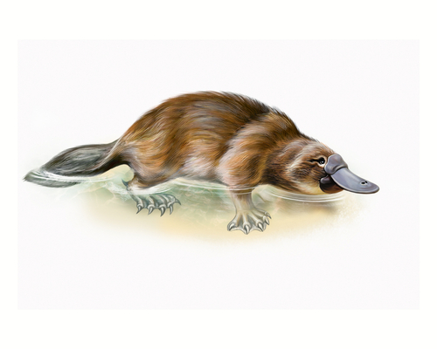
het zoogdier

Slide 4
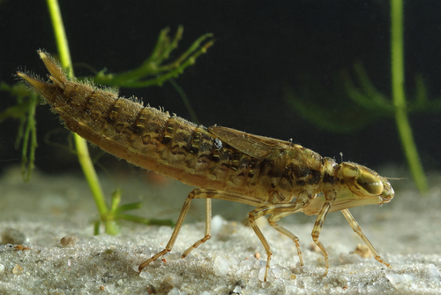
de larve

Slide 5
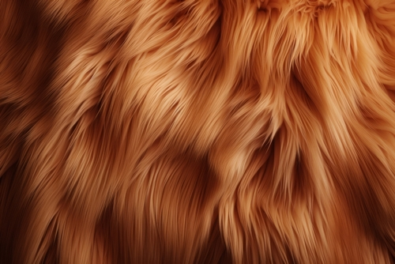
de pels

Slide 6
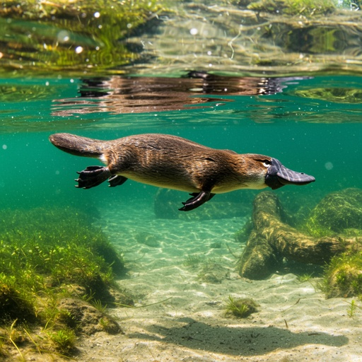
zich verplaatsen

Slide 7
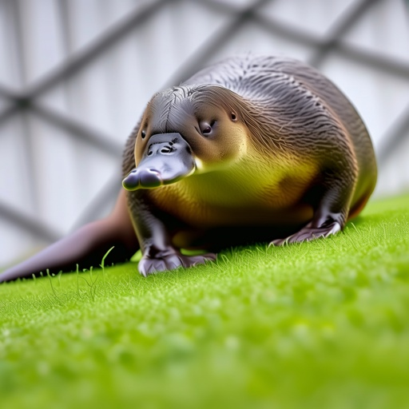
vrij

Slide 8
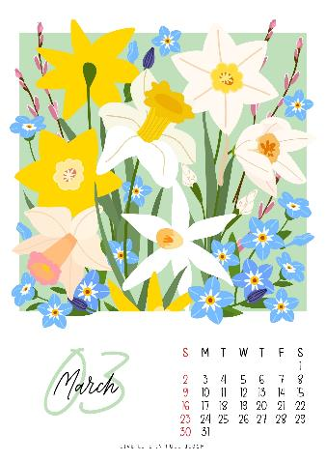
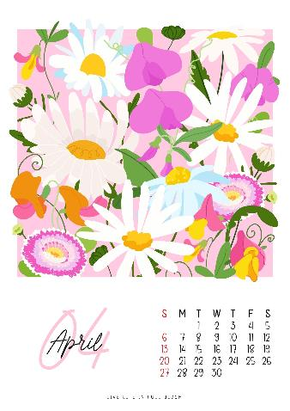
de periode
Maart

Slide 9
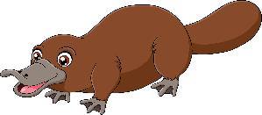
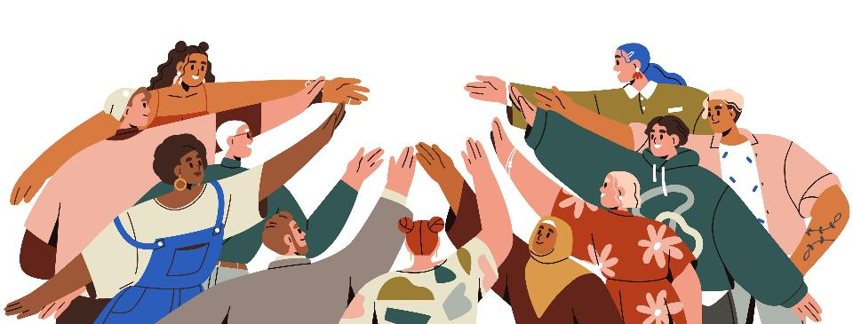
de vereniging
https://schooltv.nl/video-item/het-vogelbekdier-een-zoogdier-dat-eieren-legt
https://www.nationalgeographic.nl/dieren/a61248085/vogelbekdier

Slide 10
Op de woordmuur:

Slide 11
vrij
zeer
= nogal
Het vogelbekdier beweegt op het land vrij onhandig.
= heel erg
In het water beweegt hij zeer soepel.

Slide 12
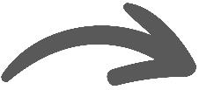
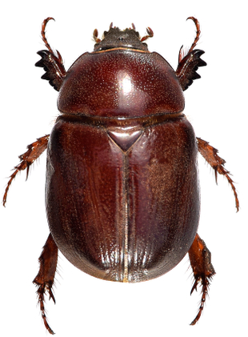
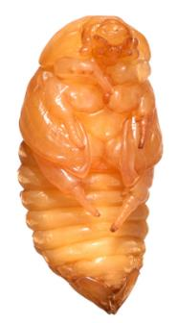
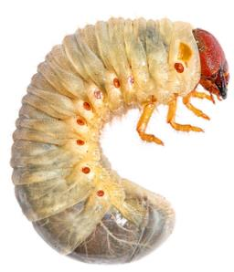
de metamorfose
= de gedaante- verwisseling
de kever
de pop
de larve
= het jonge insect dat net uit het ei komt en lijkt op een worm

Slide 13
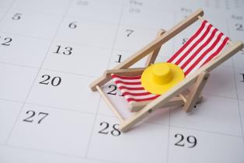
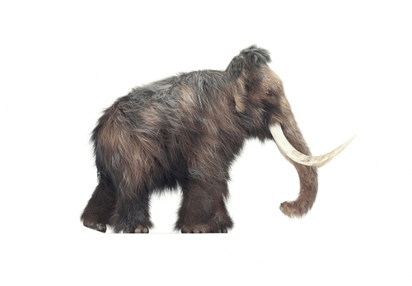
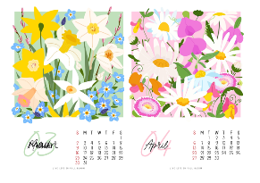
de periode
= het stuk tijd, het tijdvak
de lente
de vakantie
de prehistorie

Slide 14
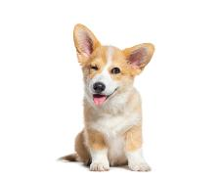
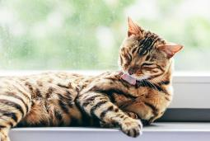
het zoogdier
= het dier dat als baby melk drinkt bij zijn moeder
het vogelbek-dier
de hond
de poes

Slide 15
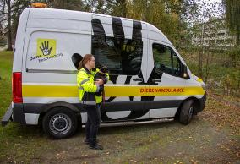
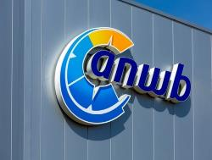
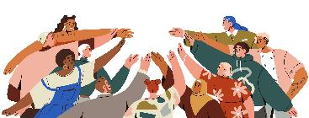
de vereniging
= de club, de groep mensen die hetzelfde doet of wil
de dieren-bescherming
de APC
de ANWB
(De APC: Australian Platypus Conservancy)

Slide 16
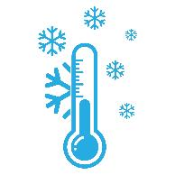
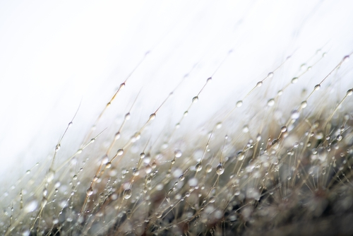
koud
verzorgen
de pels
= de vacht
waterafstotend

Slide 17
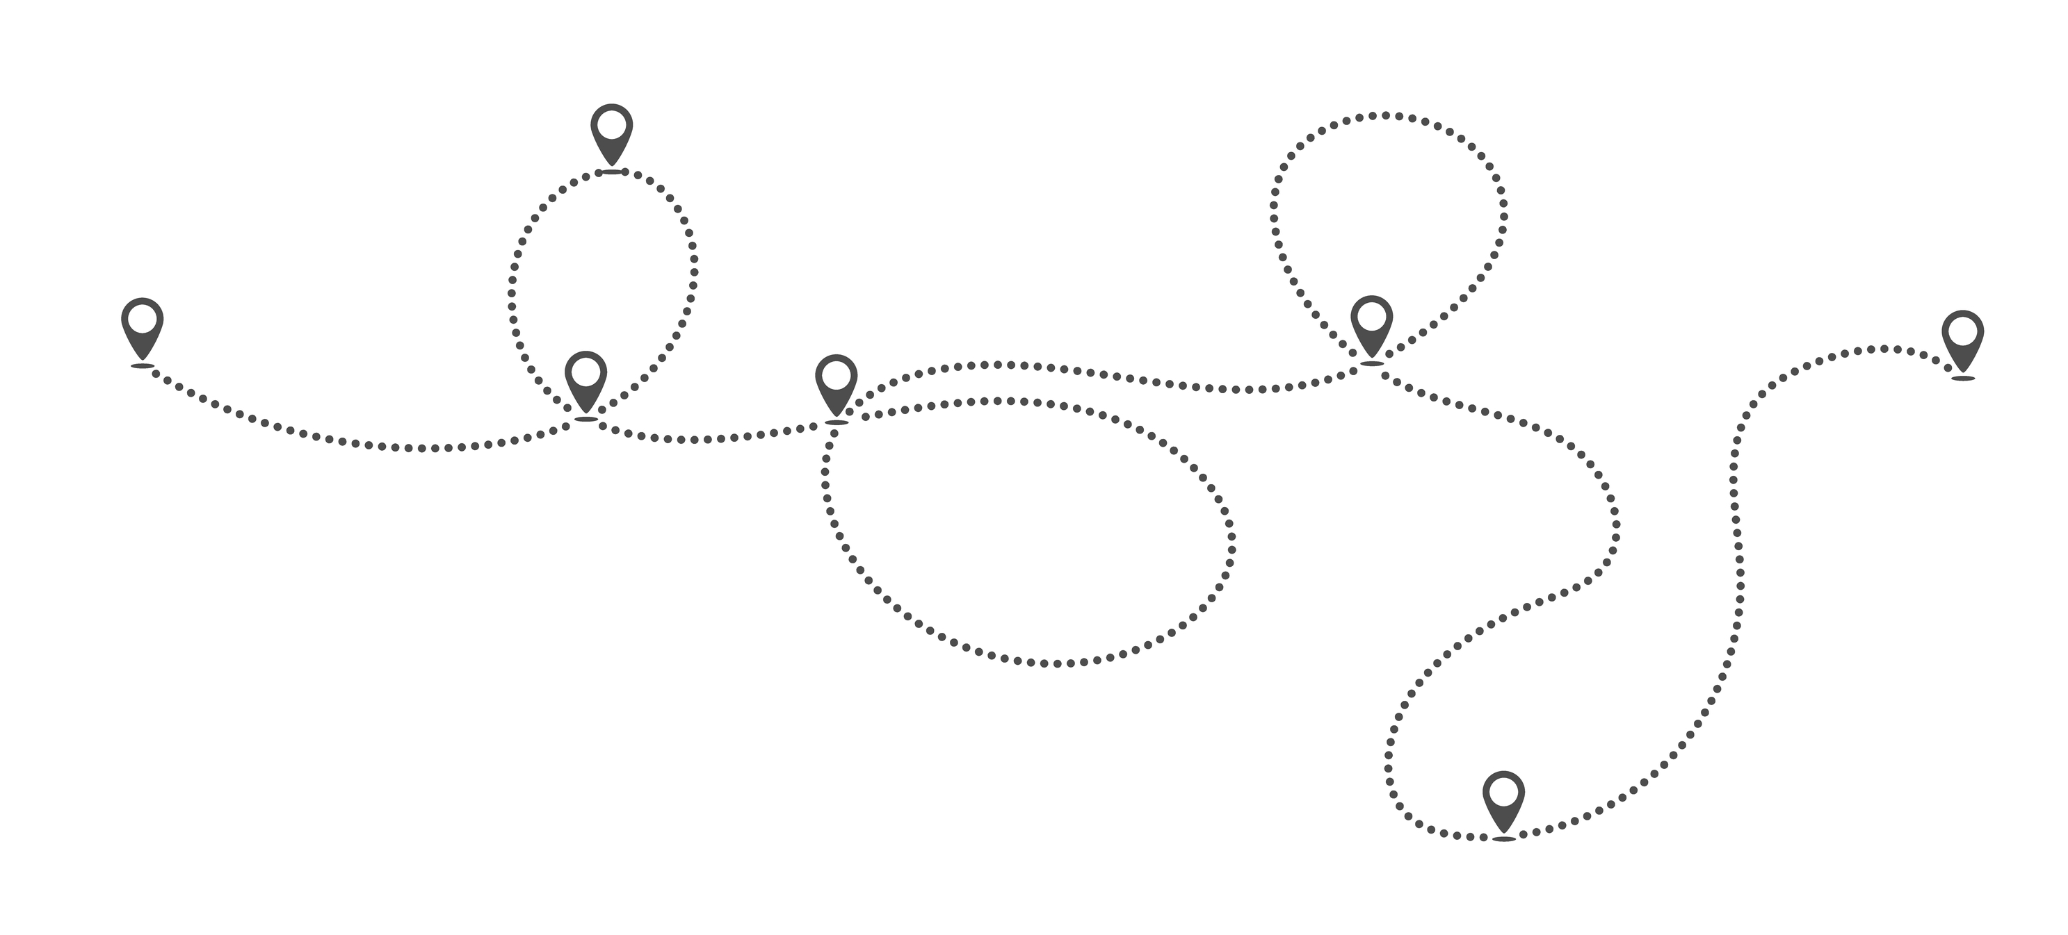
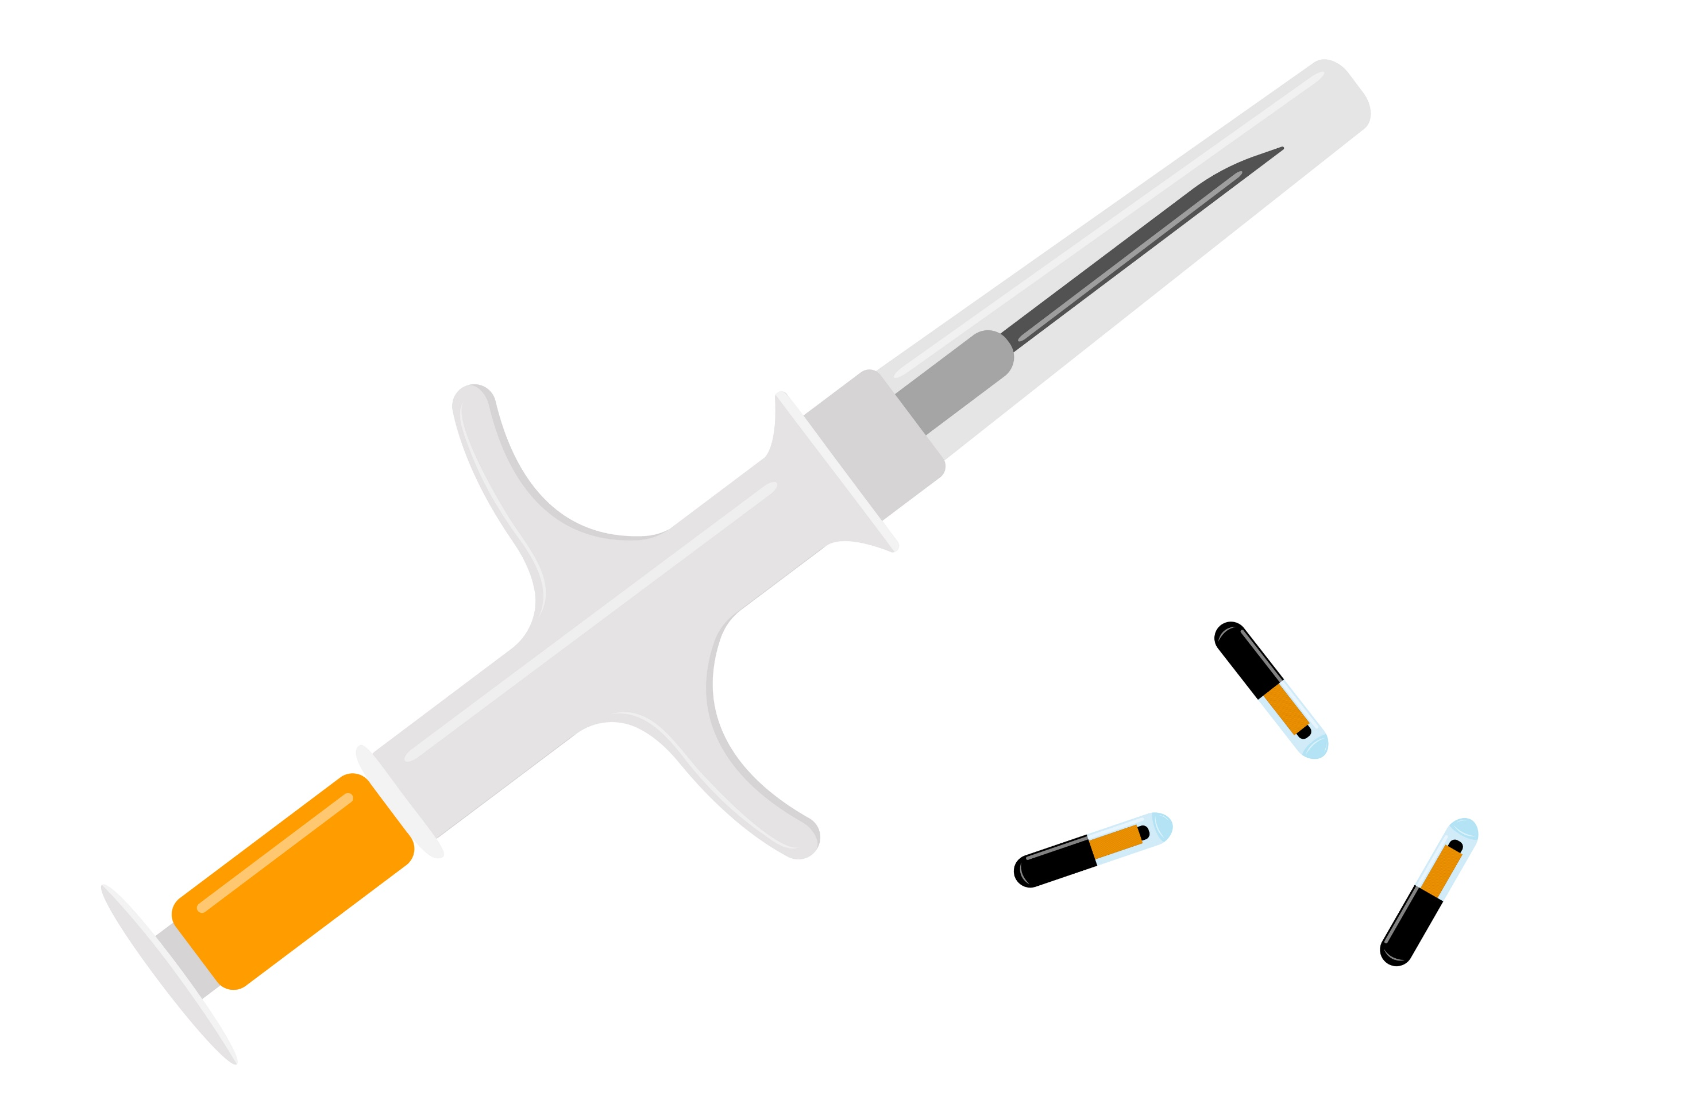
de route
zich verplaatsen
= naar een andere plek gaan
de chip

